Slide 1

Akkreditointi uudessa
Erasmus+ -ohjelmassa
2021-2027
- kestävän ja vastuullisen kansainvälisen yhteistyön tukemista

Slide 2

Mikä on Erasmus+ -ohjelma
Erasmus+ on Euroopan unionin koulutuksen, nuorisoalan ja urheilun ohjelma vuosille 2021-2027
Opetushallitus on Suomen kansallinen toimisto
Lisätietoa https://www.oph.fi/fi/ohjelmat/mika-erasmus-ohjelma

Slide 3
Koko Erasmus+ -ohjelman yleiset painopisteet
Vuosien 2021-2027 Erasmus+ -ohjelmassa painotetaan erityisesti
  osallisuutta,
  digitaalisuutta,
  vihreyttä sekä
  yhteiskunnallista osallistumista.

Slide 4
Osallisuus
Tavoitteena, että jokaisella on tasa-arvoiset mahdollisuudet kansainvälistyä sukupuolesta, sosioekonomisesta taustasta, erityisryhmään kuulumisesta, etnisestä taustasta tai asuinpaikasta riippumatta.
Osallistujat, joilla on muita vähemmän mahdollisuuksia huomioidaan ohjelmassa entistä vahvemmin. Ks. Ohjelmaopas s. 7 alkaen https://ec.europa.eu/programmes/erasmus-plus/resources/documents/erasmus-programme-guide-2021_en
Ohjelmassa on tarjolla erityistoimia ja -rahoitusta, joilla parannetaan osallistumismahdollisuuksia mm. seuraavien mahdollisten esteiden osalta:
Terveys | Vamma
Kulttuuriset esteet ja/tai etnisyys | Koulutusjärjestelmän asettamat esteet
Sosiaaliset esteet | Taloudelliset esteet
Syrjintä ml. sukupuoli | Asuinpaikka

Slide 5
Digitaalisuus
Tavoitteena kasvattaa kykyä rakentaa koulutussektorille hyvin toimivaa digitaalista ekosysteemiä kansallisella ja myös koko Euroopan tasolla.
Lisätä digitaalista osaamista ja ymmärrystä kaikilla yhteiskunnan tasoilla niin, että tuetaan sekä perustason digitaalisen ymmärryksen, että korkeimman tason digiosaamisen kehittymistä.
Perustuu digitaalisen koulutuksen toimintasuunnitelmaan (2021-2027)
https://ec.europa.eu/education/education-in-the-eu/digital-education-action-plan_fi

Slide 6
Vihreys
lisätään osallistujien ja organisaatioiden ympäristötietoutta ja sitoutumista kestävään kehitykseen
tuetaan maata pitkin matkustamista ja tulevaisuudessa kompensaatiojärjestelyjä, mikäli vähäpäästöisemmät matkustuskeinot eivät ole mahdollisia
lisätään virtuaalisia yhteistyömahdollisuuksia sekä yksilö- että hanketasolla
priorisoidaan hankkeita, jotka edistävät ympäristövastuullista yhteistyötä ja kestävän kehityksen osaamista Euroopassa

Slide 7
Vihreys
Tavoitteena tukea kestävään kehitykseen tarvittavien keskeisten osaamisten synnyttämistä Eurooppaan liikkuvuuden ja kumppanuushankkeiden kautta sekä lisätä liikkuvuusmahdollisuuksia liittyen vihreisiin tulevaisuuden aloihin.
Lisäksi, Erasmus+ merkittävänä koulutus- ja liikkuvuusohjelmana, tulee selkeästi myös tähdätä päästövähennyksiin ja pitkällä aikavälillä hiilineutraaliuteen, erityisesti tukemalla kestäviä matkustuksen muotoja, vastuullista projektitoimintaa mutta myös tulevaisuudessa CO2-kompensaatiolla.
Digitaalisuuden merkitys ohjelmassa kasvaa koko ajan ja eTwinning, EPALE, Europassi ja muut digi-alustat tukevat myös kestävän kehityksen tavoitteita.
Linjaukset perustuvat Euroopan vihreän kehityksen ohjelmaan
https://ec.europa.eu/info/strategy/priorities-2019-2024/european-green-deal_fi

Slide 8

Erasmus+ vahvistaa kansainvälisen yhteistyön suunnitelmallisuutta
Erasmus+ -akkreditointi laajennetaan korkeakoulutuksesta ja ammatillisesta koulutuksesta yleissivistävään ja aikuiskoulutukseen sekä nuorisoalalle
Konsortio -toimintaa vahvistetaan koulutussektorilla: esim. kunnat ja kaupungit voivat hakea omien oppilaitostensa puolesta tai monet toimijat yhdessä
https://www.oph.fi/fi/ohjelmat/mika-erasmus-akkreditointi

Slide 9
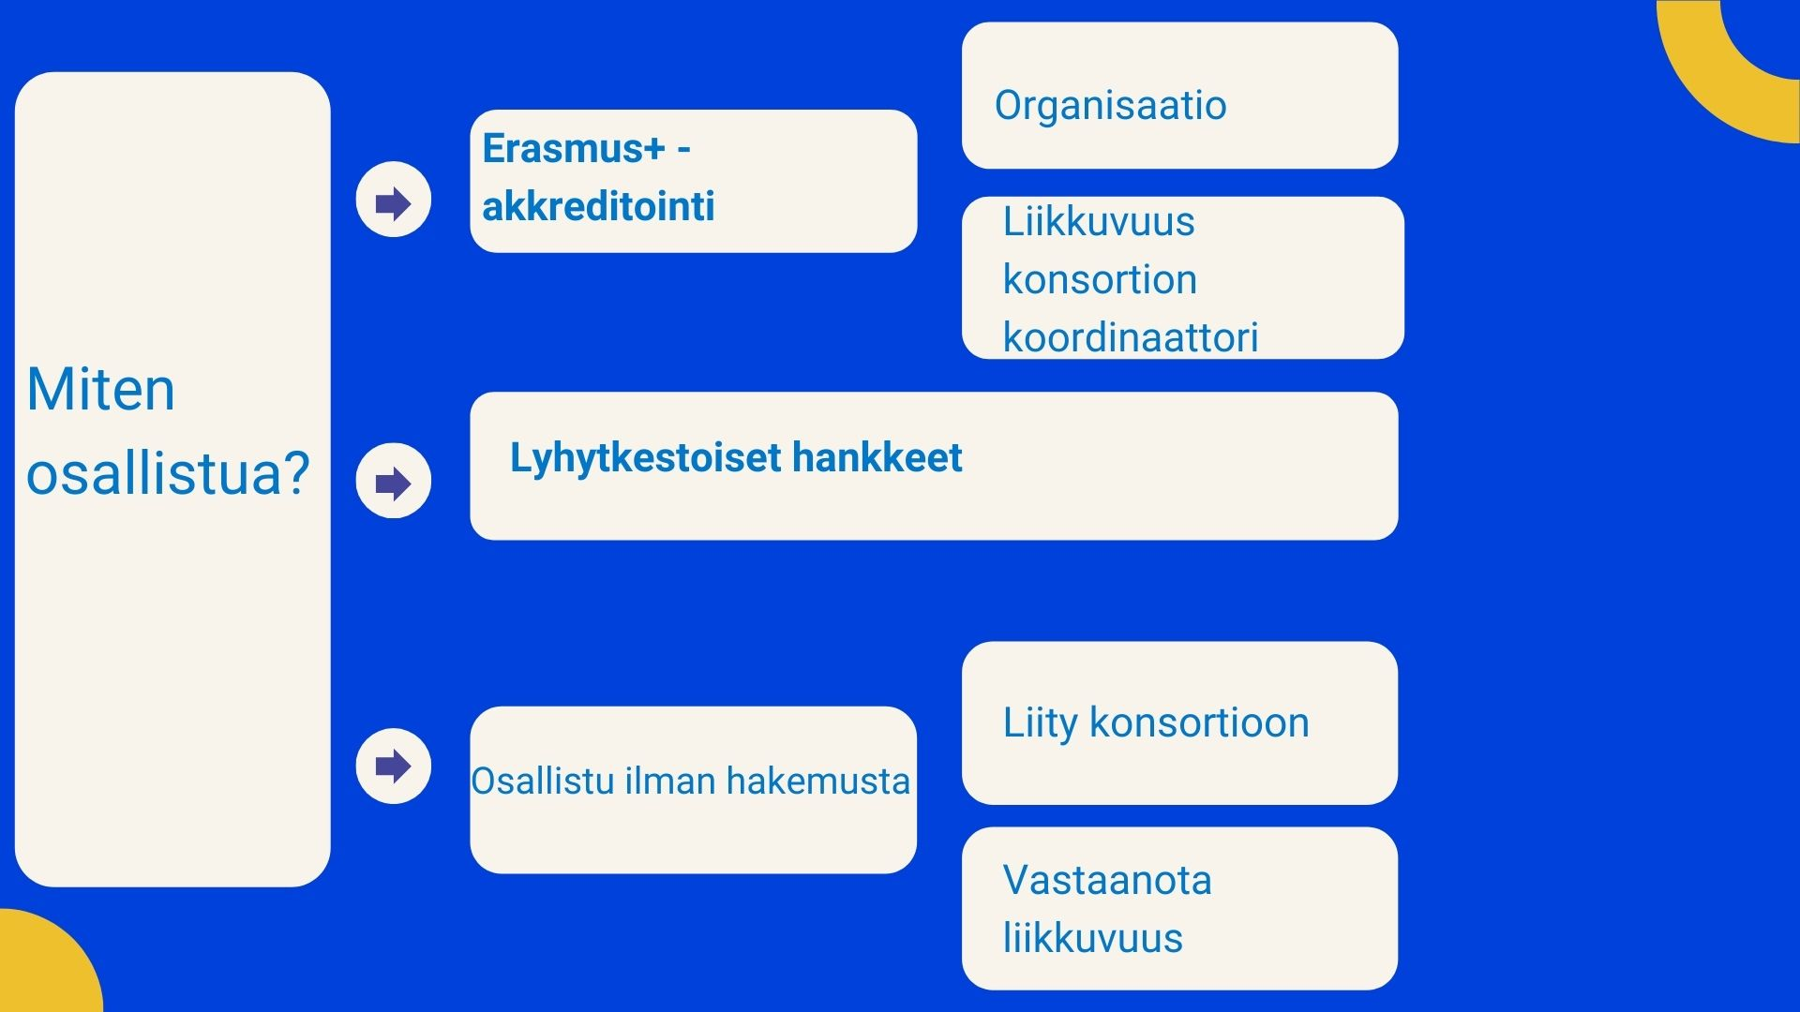

Erasmus+ liikkuvuus vuodesta 2021

Slide 10
Kuka voi hakea avustusta tai liittyä konsortion jäseneksi?
Hakija voi olla vain organisaatio:
päiväkodit ja esikoulut
peruskoulut
lukiot
tehostetun ja erityisen tuen oppimis- ja ohjauskeskukset
taiteen perusopetuksen oppilaitokset
kunnat yms: opetuksen- ja koulutuksen järjestäjät

Slide 11
Konsortion jäsenet
Konsortiossa on aina vähintään yksi jäsenorganisaatio koordinaattorin lisäksi.
  OID-koodit
  Jäsenet voivat vaihtua eri hakukierroksilla
  Jäseniltä ei vaadita Erasmus-ohjelman akkreditointia
Liikkuvuuskonsortioon osallistuvat jäsenet voivat saada rahoitusta enintään ehdotuspyynnön kahdesta KA1 -avustussopimuksesta yleissivistävän koulutuksen alalla.
  Siksi organisaatio, joka saa lyhytkestoisen hankkeen avustuksen tai on jo akkreditoitu, voi osallistua lisäksi yhteen konsortioon jäsenenä.
  Samoin organisaatiot, joilla ei ole KA1-sopimusta, voivat osallistua jäsenenä enintään kahteen liikkuvuuskonsortioon.

Slide 12
Liikkuvuustoiminnon tavoitteet
Opetuksen ja oppimisen eurooppalaisen ulottuvuuden vahvistaminen
  osallisuus, jaettu eurooppalainen perintö ja monimuotoisuus, ammatilliset verkostot
Yleissivistävän koulutuksen opetuksen ja oppimisen laadun parantaminen
  ammatillisen kehityksen tukeminen, digitaalisuus, kielten oppiminen, hyvät käytännöt
Osallistuminen eurooppalaisen koulutusalueen luontiin
  korkealaatuinen kv-yhteistyö, liikkuvuusmahdollisuudet oppilaalle, osaamisen tunnustaminen
  Euroopan komissio kehittää koulujärjestelmiä yhdessä EU-maiden kanssa. Kukin maa on itse vastuussa oppilaitostensa ja koulutusjärjestelmiensä organisoinnista ja opetuksen sisällöstä, yhteistoiminnasta on hyötyä koko EU:lle yhteisten ongelmien ratkaisemisessa
  https://ec.europa.eu/education/education-in-the-eu/european-education-area_fi

Slide 13

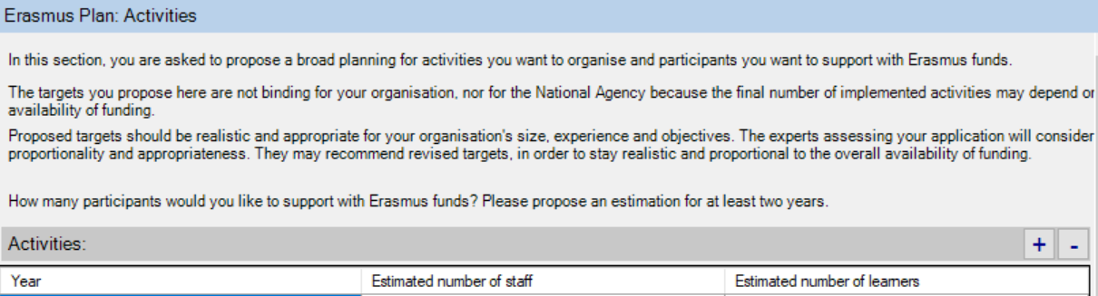
Erasmus+ -suunnitelmamme
Tavoitteet
Aktiviteetit

Slide 14
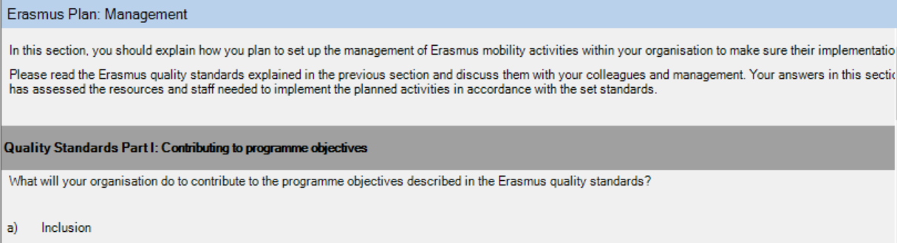
Erasmus+ -suunnitelmamme
Hallinto
Näiden toteuma vaikuttaa seuraaviin rahoitushakuihin

Slide 15
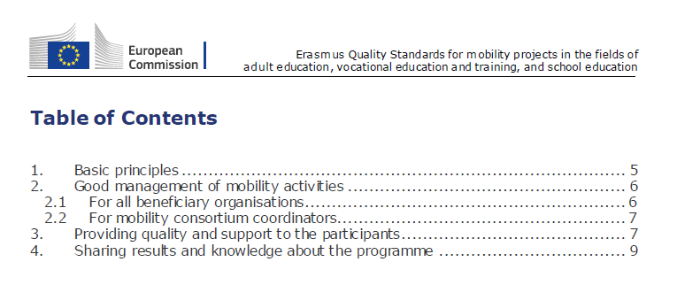
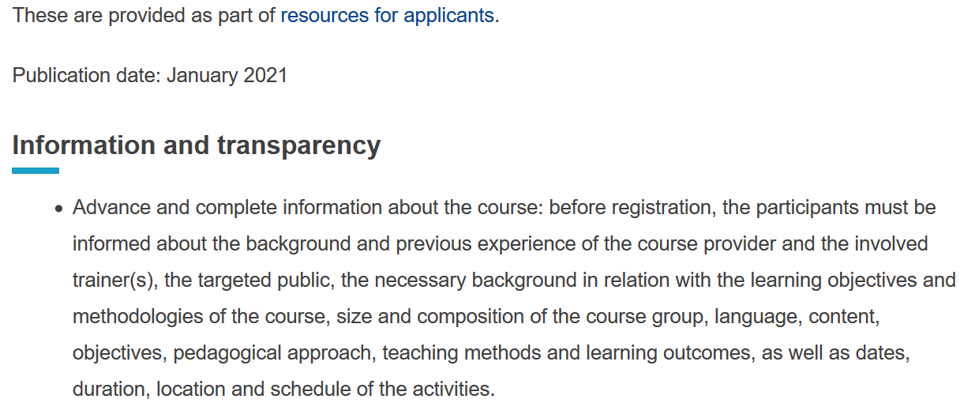
Erasmus Quality Standards ja Quality standards for courses under Key Action 1
- Laatuoppailla vaikuttavaan toimintaan
Kurssien laatuvaatimukset
https://ec.europa.eu/programmes/erasmus-plus/resources/quality-standards-courses-under-key-action-1-learning-mobility-individuals_en
Kuvataan yleisellä tasolla laatustandardit
https://ec.europa.eu/programmes/erasmus-plus/resources/documents/erasmus-quality-standards-mobility-projects-vet-adults-schools_en

Slide 16
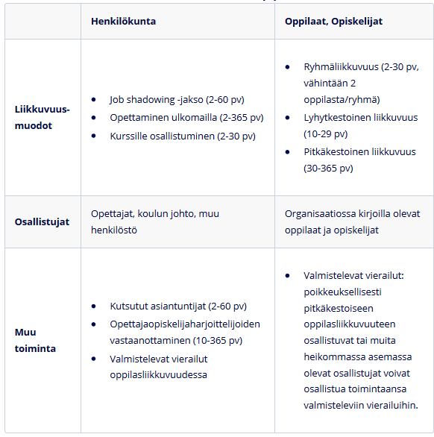
Liikkuvuusmuodot lyhyesti
Ohjelmaoppaassa on määritelty tarkasti tuettavat liikkuvuusmuodot
Ohjelmaopas
  https://ec.europa.eu/programmes/erasmus-plus/programme-guide/part-b/key-action-1/mobility-pupils-and-staff-school-education_en

Slide 17
Liikkuvuusavustukset
Euromääräinen tuki määräytyy yksikkökuluilla kohdentuen liikkuvuuksien matka-, oleskelu- ja organisointikuluihin seuraavasti:
  matkoihin yleensä 275-530 €
  elinkustannuksiin 24-160 €/pv
  valmisteleva vierailu 575€/liikkuvuus
  kurssimaksuun 80 €/pv, max. 10 pv
  tuki organisaatiolle yleensä 100-500 €/liikkuvuus
  Vihreään matkustamiseen ja osallisuusliikkuvuuksiin voi saada korkeampaa tukea.
Ohjelmaopas sivut 102-105. Yksilökulut ovat 75% maksimista.
  https://ec.europa.eu/programmes/erasmus-plus/resources/documents/erasmus-programme-guide-2021_en

Slide 18


Liikkuvuuksien kohteita löytyy
School Education Gateway: https://www.schooleducationgateway.eu/fi/pub/teacher_academy/catalogue.cfm
eTwinning: https://www.oph.fi/fi/etwinning
Vanhat tutut
Naapurin tutut
Koulutuksen järjestäjän tutut
Partnereiden tutut
Kontaktiseminaarit yms. TCA/eTwinning

Slide 19
Ota selvää organisaatiosi/kuntasi/alueesi käytännöistä
Jo haun suunnitteluvaiheessa kannattaa olla yhteydessä työantajaan
Työnantajalla on usein omat käytännöt hakuihin liittyen
  Mitä vaiheita pitää tehdä sisäisesti?
  Miten tuki yleensä siirtyy hankkeiden käyttöön?
  Mitä kuitteja tarvitaan?
  Mitä sääntöjä on matkavarausten tekoon?
  Kuka on allekirjoitusoikeuden omaava henkilö? Missä vaiheessa hänen pitää tietää hankkeesta, jotta hän allekirjoittaisi?
Muista, että tarvitset OID –koodin https://www.oph.fi/sites/default/files/documents/oid-ohje_07012020_ylsiv-002.pdf

Slide 20
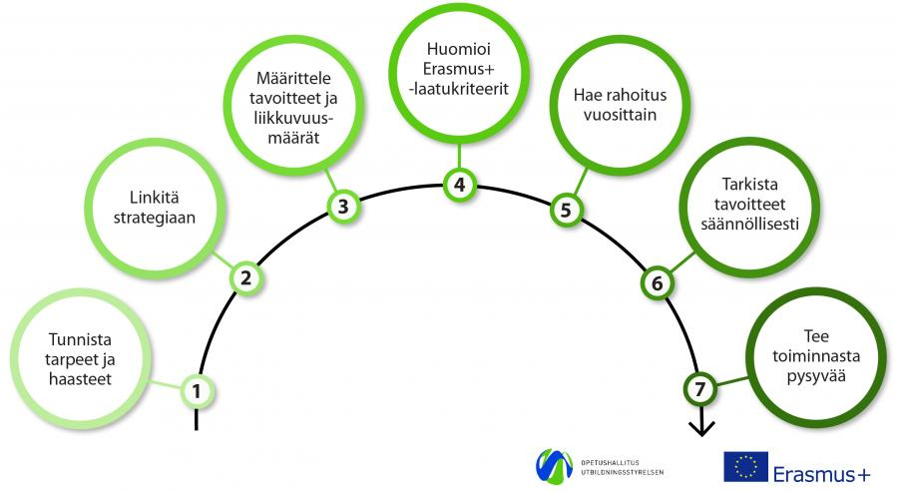
Onnistu akkreditoinnissa!

Slide 21
Muita oppaita ja järjestelmiä

Slide 22
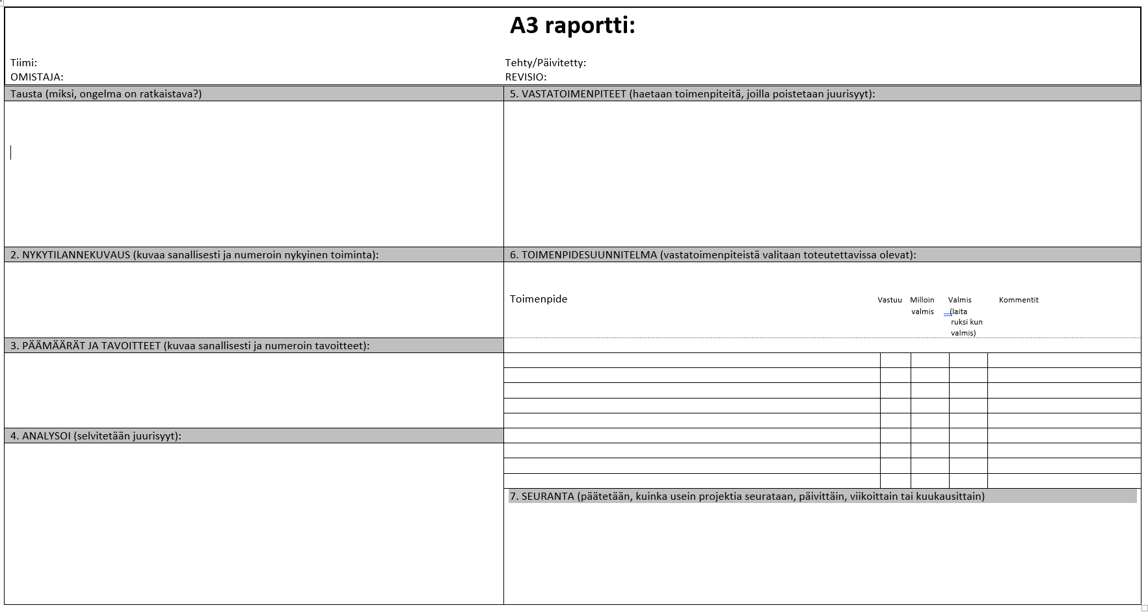
Työkalu A3, jota voisi käyttää

Slide 23
A3 / KOKO HANKE NÄKYY YHDELLÄ PAPERILLA
Hakemuksessa on monta sivua ja joskus ydinasia unohtuu
Sen avulla voi kertoa hankkeesta nopeasti
Sen ymmärtää helposti
On looginen tarina
Sisältää faktoja, analysointia ja perusteluja
Ratkaisee ongelman
Mieti myös, miten otatte uuden tietotaidon käyttöön
Miten levitätte tietoa
Auttaa toimimaan hankkeessa
Auttaa kertomaan hankkeesta muille
Tehtävä tiimissä
https://laatikko.oph.fi/s/EBt89MidZR3Y4pr

Slide 24


School Education Gateway
löytää täydennyskoulutuskurssin (KA1)
  Sopivan ulkomaisen kurssin valitseminen opettajalle -opas
etsiä job shadowing -kohdekoulun (KA1)
etsiä tai ilmoittaa partnerihaun
ilmoittaa koulusi job shadowing -opettajan vastaanottolistalle
ilmoittaa koulusi opettajaksi opiskelevan Erasmus+ -harjoittelijan vastaanottolistalle
mainostaa järjestämääsi kurssia
löydät käyttökelpoisia materiaaleja, joita on laadittu EU:n toimielimissä ja EU:n rahoittamissa hankkeissa esim. Kulttuurienvälisen osaamisen kehittäminen osana koulujen vaihtovierailuja
ilmaiset verkkokurssit!
Tämä kaikki ja paljon muuta osoitteessa www.schooleducationgateway.eu
Huom! Verkkofoorumi toimii kirjautumattakin mutta kirjautumalla saat kaikki toiminnallisuudet käyttöösi

Slide 25

Voit hakea apulaisopettajaa kouluusi tai päiväkotiisi?
Koulu voi vastaanottaa apulaisopettajan
Korkeakouluopiskelija saa Erasmus+ harjoittelutuen omasta yliopistostaan
Koulut voivat tarjota harjoittelupaikkaa opiskelijoille
Kirjautumalla voit lisätä koulusi tiedot, käytössä usea alusta
https://www.erasmusinschool.com/
www.schooleducationgateway.eu/fi/pub/tools/mobility.cfm
http://erasmusintern.org/

Slide 26


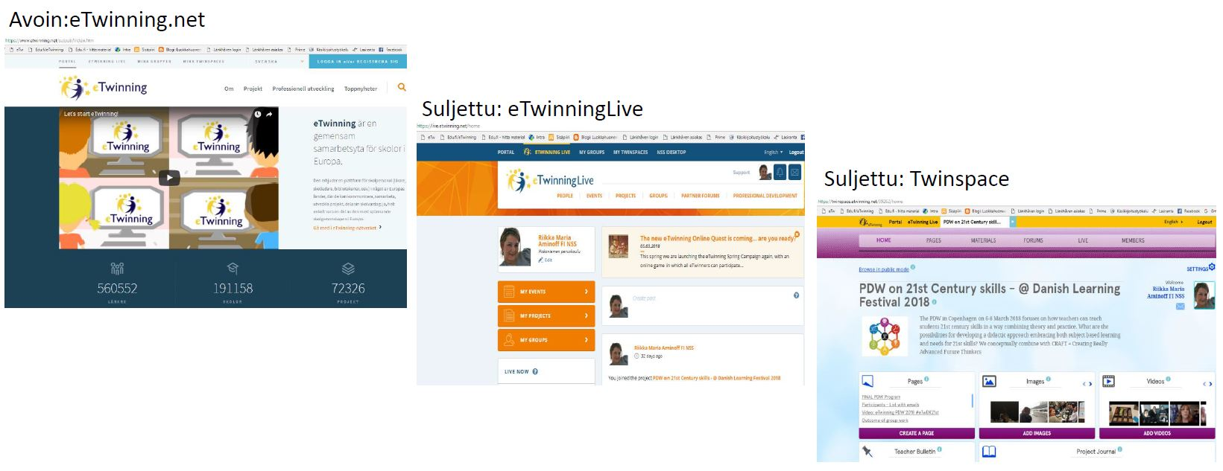
eTwinning –verkkotyöskentelyalusta www.etwinning.net
Keskiössä kansainväliset digitaaliset projektit
Sinä päätät:
Teeman
Yhteistyökumppanit
Työkalut ja työskentelytavan
Projektin keston
2 -100 kumppania
1 tunti -5 vuotta
Helppo – Haastava
Hauska – Vakava
Aina auki, ei hakuaikaa, rekisteröinti riittää
Lisätietoja: Riikka Aminoff ja Olga Lappi (@oph.fi)
  https://www.oph.fi/fi/etwinning

Slide 27
Erasmus+ yleissivistävä koulutus
Sirkka Säikkälä, sirkka.saikkala(@)oph.fi, 0295 338 583
Janne Airaksinen, janne.airaksinen(@)oph.fi, puh. 0295 331 859
Liity kv.yleissivistävä-sähköpostilistalle: https://lista.edu.fi/sympa/subscribe/kv.yleissivistava
Palvelumme vuonna 2021 https://www.oph.fi/fi/hankkeet/palvelumme-vuonna-2021-yleissivistavan-koulutuksen-kansainvalistymiseen
Tykkää meistä Facebookissa:
@kansainvalisyyttakouluille
Facebookissa myös ryhmä
Koulujen KV-hankeaktiivit keskusteluryhmä
Olemme Twitterissä @EDUFI_GeneralEd
Kiitos ajastasi!
Tutustu verkkosivuumme
http://oph.fi/erasmusyleissivistavalle
http://oph.fi/sv/erasmusallmanbildande

